Slide 1
ارتقای سواد رسانه ای و سواد سلامت یکی از مهم ترین راههای مقابله با اینفودمی است. از نظر علمی نیز ثابت شده است که هرچقدر میزان سواد رسانه ای و سواد سلامت فرد بالاتر باشد امکان تاثیرگذاری اینفودمی در وی کمتر خواهد بود، بنابراین ارتقای این دو گونه سواد در برنامه های رسانه ای و سیاست های آموزشی دارای اولویتی غیرقابل انکار است.
موضوعی که در آموزش هر دو سواد باید مد نظر قرار گیرد این است که این آموزش ها باید دو جنبه داشته باشد؛ نخست اینکه همگانی باشد و تمام گروههای سنی و شغلی و اجتماعی و اقتصادی و اقشار مختلف مردم را دربربگیرد و دوم باید مستمر، همیشگی و بلندمدت باشد زیرا آموزش های مقطعی به زودی از یاد مردم می رود و نهادینه شدن آموزش های سواد رسانه ای و سواد سلامت نیاز به تکرار و استمرار نسلی دارد.

Slide 2


Slide 3
مدیریت اینفودمی
صفوی-کارشناس آموزش و ارتقای سلامت معاونت بهداشتی استان گیلان

Slide 4
تعریف اینفودمی

Slide 5
تعریف اینفودمی
اینفودمی حجم عظیمی از اطلاعات درست ونادرست است که وقتی در کنارهم قرار می‌گیرند و به مردم ارائه می شوند موجب می شوند مردم نتوانند سره را از ناسره تشخیص بدهند.
اینفودمی (infodemic) همه‌گیری اطلاعات است تا آن حد که راه حل‌یابی برای مسئله را دشوارمی‌کند . حرف‌های بی‌پایه به اندازه خطر تکثیر خود ویروس خطرناک و مهم است.
Infodemic: A situation in which a lot of false information is being spread in a way that is harmful.
شرایطی که در آن حجم انبوهی از اطلاعات غلط به نحوی مضرّ منتشر شده باشد.

Slide 6
مراحل پیشرفت اینفودمی
اینفومانیا
اینفودایت
اینفودمی
پس از واژه ‌اینفودمی با اینفو چند واژه دیگر ساخته ‌شد؛ مانند اینفومانیا به معنی جنون اطلاعات و اینفودایِت به معنای رژیم اطلاعات؛ یعنی افراد ترجیح دادند که دیگر گرفتار اطلاعات نشوند

Slide 7
در اپیدمی ها هر حرفی نباید به مردم گفته شود زیرا انتشار هر خبری ممکن است نه تنها کمکی به مقابله با اپیدمی نکند، بلکه باعث شعله ور تر شدن آتش اپیدمی شود ولی برخی اخبار واطلاعات هم باید به اطلاع مردم برسد تمییز دادن اینکه چه اخبار و اطلاعاتی باید به مردم گفته شود و کدام ناگفته بماند با نظام مدیرت اپیدمی یا مدیریت نظام سلامت است که با حضور متخصص مرتبط تصمیم به انتشار یا عدم انتشار آن گرفته می شود.
در گذشته به تفکر انتقادی نیاز داشتیم الان گفته می شود که حتی باید از تفکر انتقادی هم فاصله بگیریم چون تفکر انتقادی هم از عهده این حجم اطلاعات و ارتباطات برنمی‌آید. زیرا دچار اصطلاحی به نام اضافه ‌بار شناختی شده ایم که مخصوصا در شبکه‌های اجتماعی فراوان است بخصوص وقتی زبان مورد استفاده سرشار ازاصطلاحات فنی علمی پزشکی و واژگان فنی باشد.

Slide 8
حل چالش اینفودمی به مشارکت اجتماعی نیاز دارد.

Slide 9
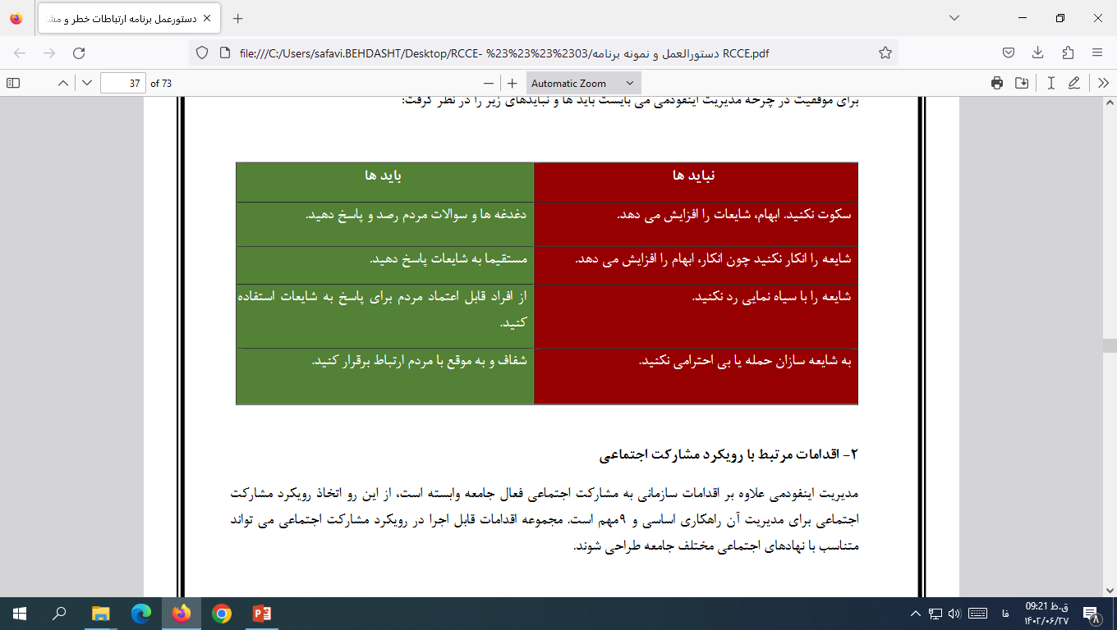

Slide 10
زنجیره عوامل تولید اینفودمی
سکوت، انکار و تأخیر خبری
تولید و انتشار اینفودمی
کاهش اعتماد عمومی به نهادهای رسمی
کوچ مردم به شبکه های اجتماعی
فضای ابهام و نادانستگی

Slide 11
اشکال اینفودمی
اخبار جعلی
اطلاعات غلط یا شبه اطلاعات (Misinformation)
اطلاعات گمراه کننده عمدی (Disinformation)
شبه رویداد و شبه علم
هرج و مرج اطلاعاتی
شایعات و شبهات و خرافات
انتخاب گزینشی و بیان بخشی از حقیقت
انگ و نژادی یا قومیتی کردن بیماری
انبوه شدن و آوار اطلاعاتی
انتشار اخبار بی اساس (بافته های علمی به جای یافته های علمی)
سیاسی و مذهبی کردن امر سلامت و درمان
ترویج پاندمی و تئوری توطئه
افراط و تفریط در تبیین واقعه

Slide 12
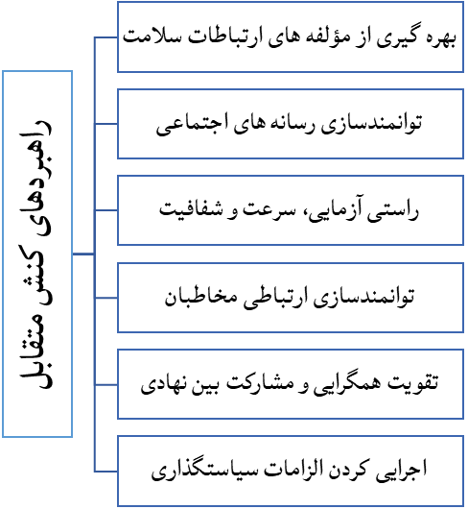
راهبردهای کنش متقابل برای مقابله با اینفودمی در رسانه های اجتماعی

Slide 13
سواد سلامت

Slide 14
سواد سلامت ظرفیت دریافت، تفسیر و درک اطلاعات و خدمات پایه ای بهداشتی و توانایی و شایستگی استفاده از این اطلاعات و خدمات برای ارتقای سطح سلامت فرد تعریف شده است.
سواد سلامت الکترونیک نیز داشتن مهارت جستجو، یافتن، درک، ارزیابی و استفاده از اطلاعات سلامت محور از منابع اطلاعاتی الکترونیکی و بهره برداری از این اطلاعات برای تشخیص بیماری ویا پیشگیری از آن و اتخاذ تصمیمات سلامت محور است.
سواد رسانه ای نیز توانایی کاربر برای ارزیابی، تحلیل، سنجش و برقراری ارتباط از طریق کانال های ارتباطی متفاوت و متنوع است.

Slide 15
ارتقای سواد سلامت راه مبارزه با اینفودمی است.

Slide 16
خود مراقبتی
خودمراقبتي، عملكردي آگاهانه، آموختني و تنظيمي است كه براي تأمين و تداوم شرايط و منابع لازم براي ادامه حيات و حفظ عملكرد جسمي، رواني، اجتماعي و معنوي و رشد فرد در محدوده طبيعي و متناسب براي حيات و جامعيت عملكرد فرد اعمال مي‌گردد و به خودمراقبتي براي سالم زيستن، مديريت ناخوشي جزيي، خودمراقبتي در بيماري‌هاي مزمن و حاد تقسيم مي‌شود و فرايندي مادام‌العمر و در تمامي دوران‌ها و موقعيت‌هاي زندگي است.

Slide 17
فوايد اجراي برنامه ملي خودمراقبتي
با اجراي اين برنامه انتظار مي‌رود كه:
سبك زندگي مردم سالم‌تر شود؛
كيفيت زندگي مردم افزايش يابد؛
رضايت مردم از خدمات بهداشتي و درماني افزايش يابد؛
از بيماري‌ها پيشگيري اوليه شود و بهره‌وري افراد و قدرت توليد اقتصادي اجتماعي فرهنگي مردم افزايش يابد؛
كميت و كيفيت مشاركت مردم در سلامت و مراقبت از بيماري‌ها افزايش يابد؛
موقعيت هاي زندگي/ تحصيل و كار سالم دركشور افزايش يابد؛
اقدام جامعه براي سلامت افزايش يابد؛
شمار بيماران مبتلا به بيماري‌هاي واگير و غير واگير كاهش يابد؛
مرگ ناشي از بيماري هاي واگير و غير واگير كاهش يابد؛
عوامل خطر مديريت بهينه شود و رفتارهاي مخاطره آميز كاهش يابد؛

Slide 18
سایت های آموزشی و اطلاع رسانی سلامت
http://health.behdasht.gov.ir/
پایگاه اطلاع رسانی معاونت بهداشت وزارت بهداشت درمان و آموزش پزشکی
کانال آپارات سفیران سلامت گیلان
https://www.aparat.com/safiran.salamat

Slide 19

با آرزوی سلامت و شادابی برای شما

